Slide 1

TRƯỜNG TIỂU HỌC ÁI MỘ A
Bài giảng điện tử lớp 3
Luyện từ và câu
Từ ngữ về các dân tộc.
Luyện tập về so sánh

Slide 2




Kiểm tra bài cũ
Tìm bộ phận trả lời cho câu hỏi “Thế nào?”
a) Bạn Lan rất thông minh.
b) Những hạt sương long lanh như những
bóng đèn pha lê.
www.themegallery.com

Slide 3
Kiểm tra bài cũ
Tìm từ chỉ đặc điểm?
Đường mềm như dải lụa.
b) Cánh đồng trông đẹp như một tấm thảm.

Slide 4
* Bài 1: Hãy kể tên một số dân tộc thiểu số ở nước ta mà em biết.
1. Em hiểu thế nào là dân tộc thiểu số ?
Dân tộc thiểu số là những dân tộc có ít người.
2. Người dân tộc thiểu số thường sống ở đâu trên đất nước ta?
- Người dân tộc thiểu số thường sinh sống ở các vùng núi cao.

Slide 5
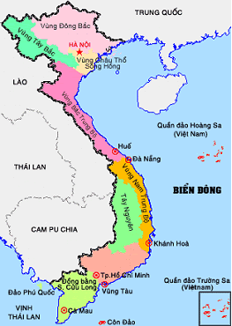
Một số dân tộc thiểu số ở nước ta
Miền Bắc: Tày, Nùng, Thái, Dao, Mông, Giáy, Tà ôi…

Slide 6

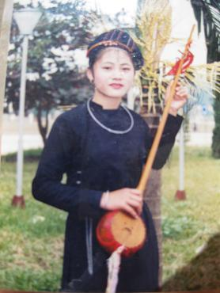
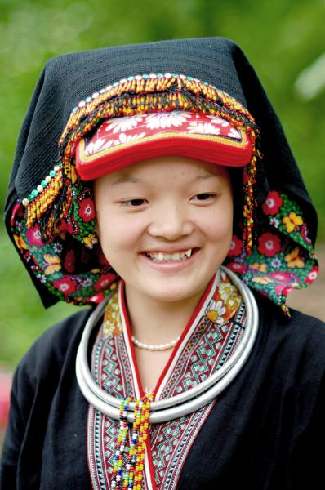
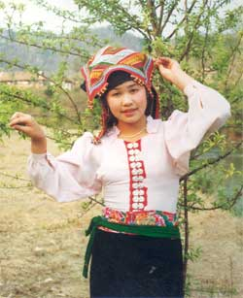
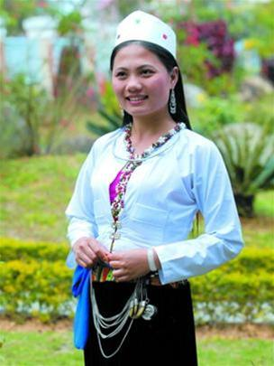
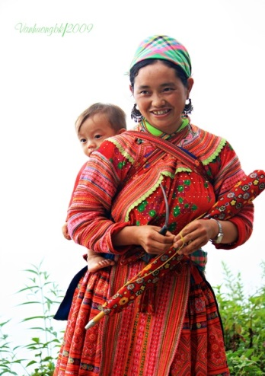
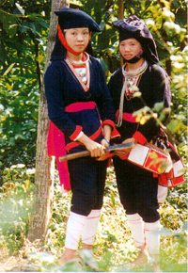
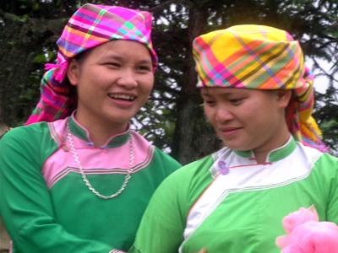
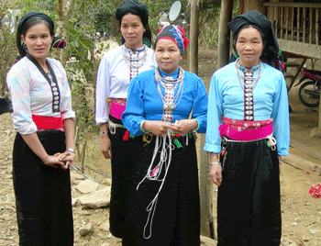
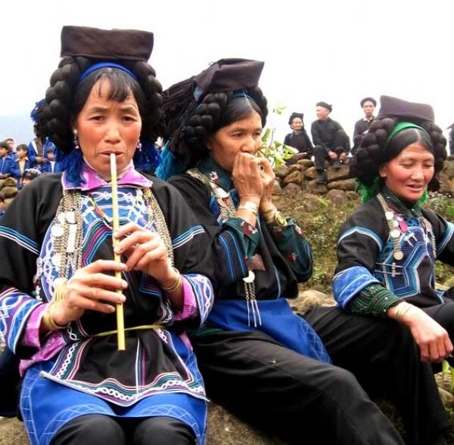
Các dân tộc thiểu số ở phía Bắc
Tày
Nùng
Thái
Mường
Mông
Dao
Giáy
Tà ôi
Hoa

Slide 7
Một số dân tộc thiểu số ở nước ta
Miền Bắc: Tày, Nùng, Thái, Dao, Mông, Giáy, Tà ôi…
Miền Trung: Vân Kiều, Ba-na, Ê-đê, Gia-rai, Xơ-đăng…

Slide 8
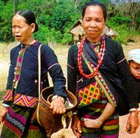
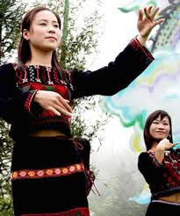
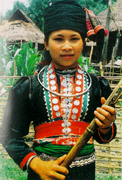
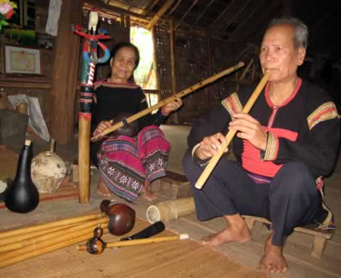
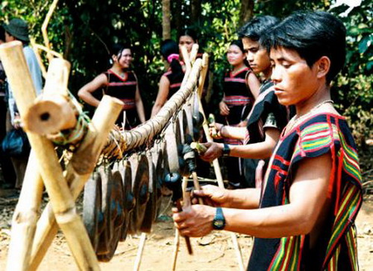
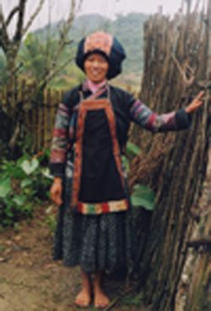
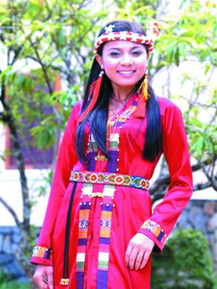
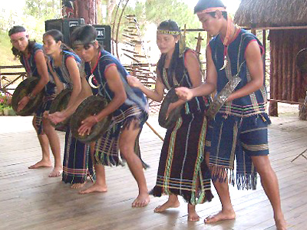
Các dân tộc thiểu số ở miền Trung
Vân Kiều
Cơ-ho
Khơ-mú
Ê-đê
Gia-rai
Ba-na
Chăm
Xơ-đăng

Slide 9
Một số dân tộc thiểu số ở nước ta
Miền Bắc: Tày, Nùng, Thái, Dao, Mông, Giáy, Tà ôi…
Miền Trung: Vân Kiều, Ba-na, Ê-đê, Gia-rai, Xơ-đăng…
Miền Nam: Khơ-me, Hoa, Chăm, Xtiêng…

Slide 10
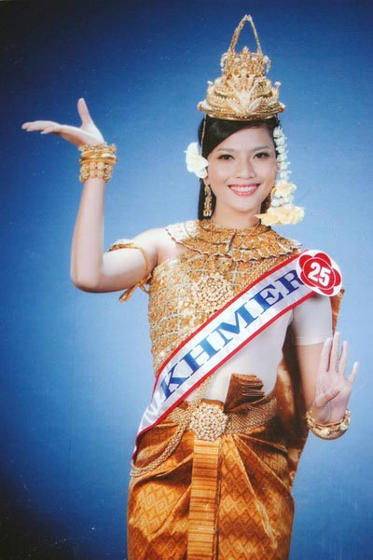
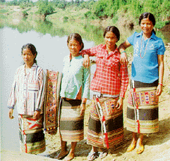
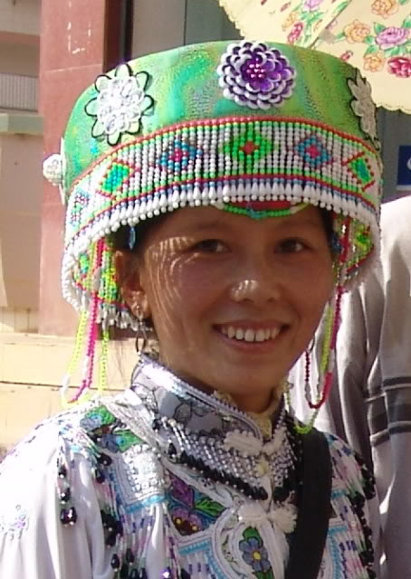
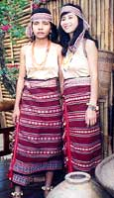
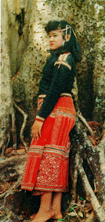
Các dân tộc thiểu số ở miền Nam
Châu Mạ
Khơ-me
Hoa
Chơ-ro
Xtiêng

Slide 11

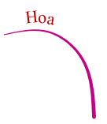
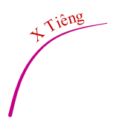
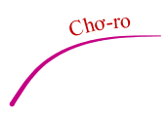



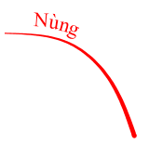


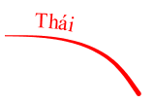


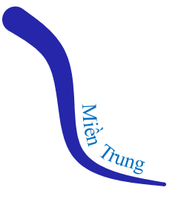
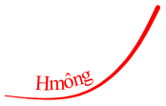


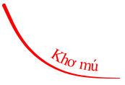
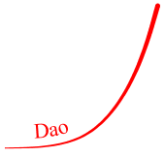
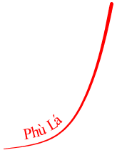
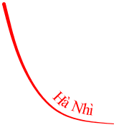
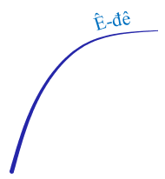
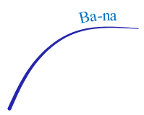





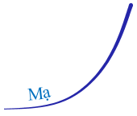
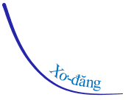

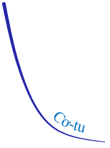

Slide 12
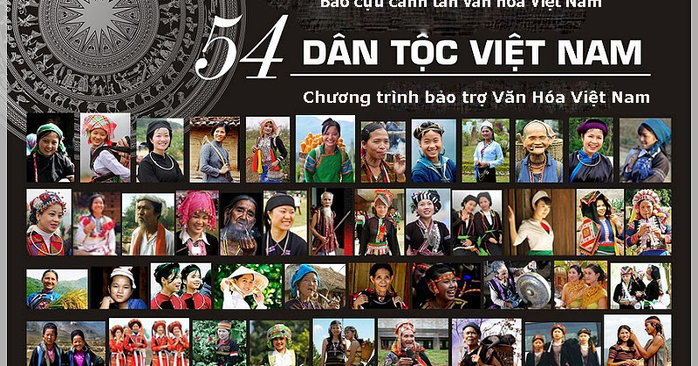

Slide 13
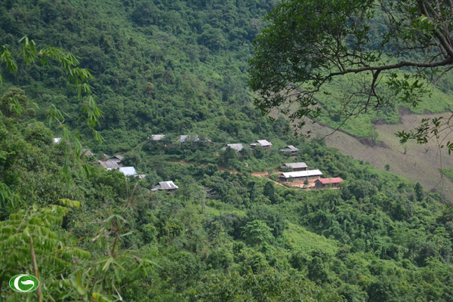
Làng, bản của đồng bào dân tộc thiểu số

Slide 14
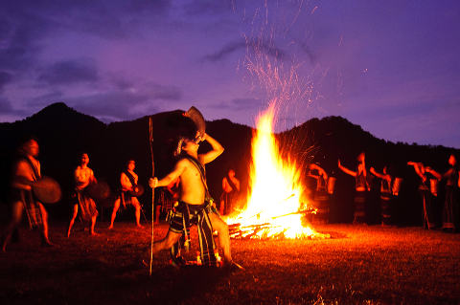
Nhảy múa bên bếp lửa

Slide 15
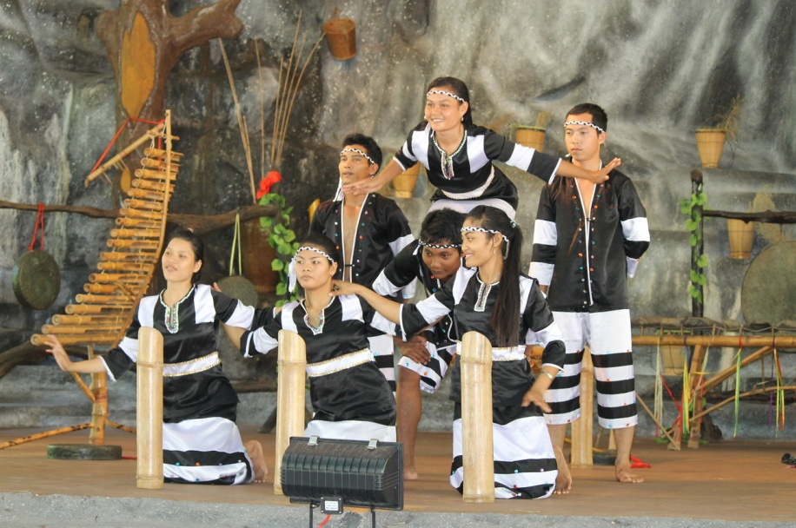
Dân tộc Raglai (Ra-glai hoặc Ra Glai; tên gọi khác Ra Glây, Hai, Noana, La Vang) cư trú chủ yếu ở tỉnh Ninh Thuận và huyện Khánh Sơn, phía nam tỉnh Khánh Hòa và tỉnh Bình Thuận.

Slide 16
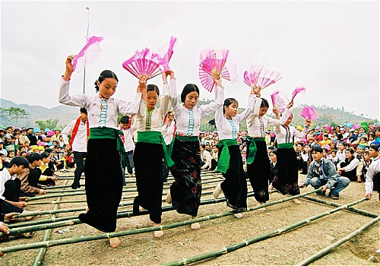

Slide 17
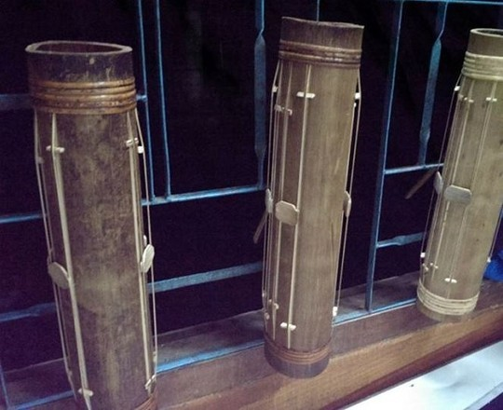
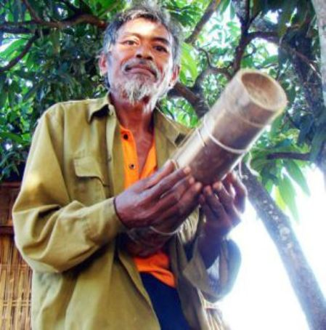
đàn Chapi
Đàn Chapi, một loại nhạc cụ bằng ống tre rất độc đáo. Trong các lễ hội, như Lễ bỏ mả, Lễ lúa mới, Lễ xuống đồng, Tết Nguyên Đán…, tiếng đàn Chapi lại vang lên, da diết. Người ta gọi Chapi là cây đàn của người nghèo.

Slide 18
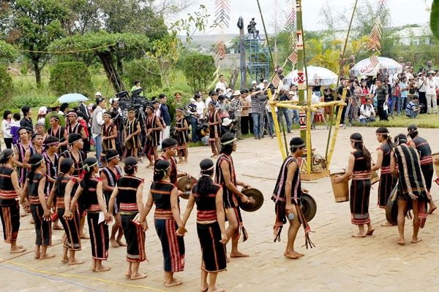
Lễ hội cồng chiêng

Slide 19
Cộng đồng Việt Nam có 54 dân tộc trong đó dân tộc Kinh chiếm hơn 80% còn lại hơn 10% là dân tộc thiểu số. Trải qua nhiều thế kỉ, cộng động dân tộc ta gắn bó với nhau xây dựng bảo vệ đất nước. Tuy mỗi dân tộc có tiếng nói và bản sắc riêng nhưng chúng ta tìm thấy những nét chung là đức tính cần cù, chịu khó, thông minh trong sản xuất, không khoan nhượng với kẻ thù và có lòng vị tha và bao dung, độ lượng…. Đó là một truyền thống quý báu của dân tộc ta.

Slide 20
Bài tập 2.
Chọn từ thích hợp trong ngoặc đơn để điền vào
chỗ trống:
Đồng bào miền núi thường trồng lúa trên những
thửa ruộng …………
bậc thang.
b) Những ngày lễ hội, đồng bào các dân tộc Tây Nguyên
thường tập trung bên ………… để múa hát.
nhà rông
c) Để tránh thú dữ, nhiều dân tộc miền núi thường làm
……….. để ở.
nhà sàn
d) Truyện Hũ bạc của người cha là truyện cổ của
dân tộc ………
Chăm.
(nhà rông, nhà sàn, Chăm, bậc thang)

Slide 21
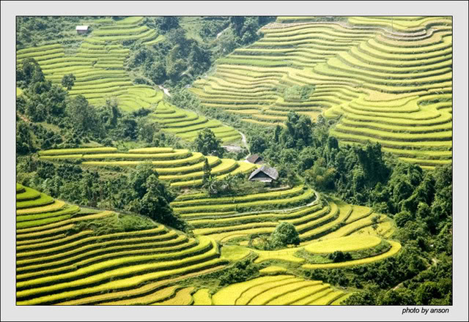
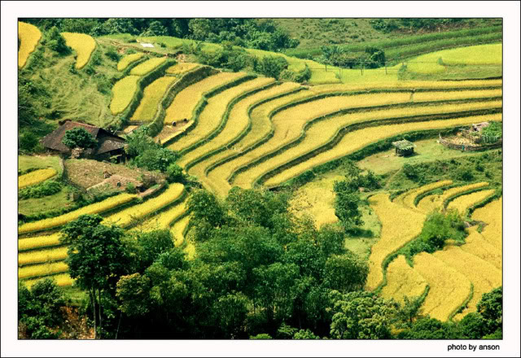
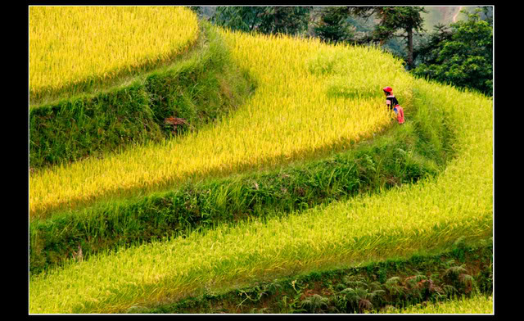
RUỘNG BẬC THANG

Slide 22





Slide 23


Nhà sàn

Slide 24


Dân tộc Chăm
Lễ hội Ka tê

Slide 25




Bài 3. Quan sát từng cặp sự vật được vẽ dưới đây rồi viết những câu có hình ảnh so sánh các sự vật trong tranh.
2
1
3
4

Slide 26

- Trăng tròn như quả bóng.
- Trăng rằm tròn xoe như quả bóng.

Slide 27
- Nụ cười của bé tươi như hoa.
- Bông hoa tươi như nụ cười của bé.

Slide 28

- Đèn điện sáng như sao.
- Ngọn đèn thức như sao đêm không ngủ.

Slide 29

- Đất nước Việt Nam cong cong hình chữ S.
- Chữ S cong cong như bản đồ Việt Nam.

Slide 30
Bài 4:
Tìm những từ ngữ thích hợp với mỗi chỗ trống:
a) Công cha nghĩa mẹ được so sánh như……………..,
như ……………………
b) Trời mưa, đường đất sét trơn như ………
c) Ở thành phố có nhiều toà nhà cao như ……….

Slide 31






Bài 4:
Tìm những từ ngữ thích hợp với mỗi chỗ trống:
a) Công cha nghĩa mẹ được so sánh như …………..,
như ……………………
núi Thái Sơn,
nước trong nguồn chảy ra.

Slide 32

Bài 4:
Tìm những từ ngữ thích hợp với mỗi chỗ trống:
b) Trời mưa, đường đất sét trơn như ………
bôi mỡ.

Slide 33

Bài 4:
Tìm những từ ngữ thích hợp với mỗi chỗ trống:
núi.
c) Ở thành phố có nhiều toà nhà cao như …

Slide 34
Bài 4. Tìm những từ ngữ thích hợp với mỗi chỗ trống:
núi Thái Sơn,
Công cha, nghĩa mẹ được so sánh như ............................................,
như ...............................................................................................
Trời mưa, đường đất sét trơn như .......................................
c) Ở thành phố có nhiều toà nhà cao như ......................
nước trong nguồn chảy ra.
bôi mỡ.
núi.

Slide 35
Trò chơi
Rung chuông vàng

Slide 36
TRÒ CHƠI: RUNG CHUÔNG VÀNG
A
Dân tộc nào sau đây không phải là dân tộc thiểu số?
Tày
B
Nùng
C
Thái
D
Kinh
Notes:
36

Slide 37
Trong các câu bên, câu nào không dùng hình ảnh so sánh
A
Đàn cá con đang bơi lội tung tăng.
B
Trăm cô gái đẹp tựa tiên sa.
C
Đêm ấy, trời tối đen như mực.
D
Mắt của trời đêm là các vì sao.

Slide 38
Trong các câu bên, câu nào có hình ảnh so sánh
A
Bầy chim sẻ ríu rít trò chuyện.
B
Đêm rằm, mặt trăng tròn vành vạnh.
C
Tiếng suối ngân nga tựa tiếng đàn.
D
Bức tranh đồng quê trông thật đẹp mắt.
www.themegallery.com

Slide 39


CHÀO TẠM BIỆT
HẸN GẶP LẠI

